Slide 1
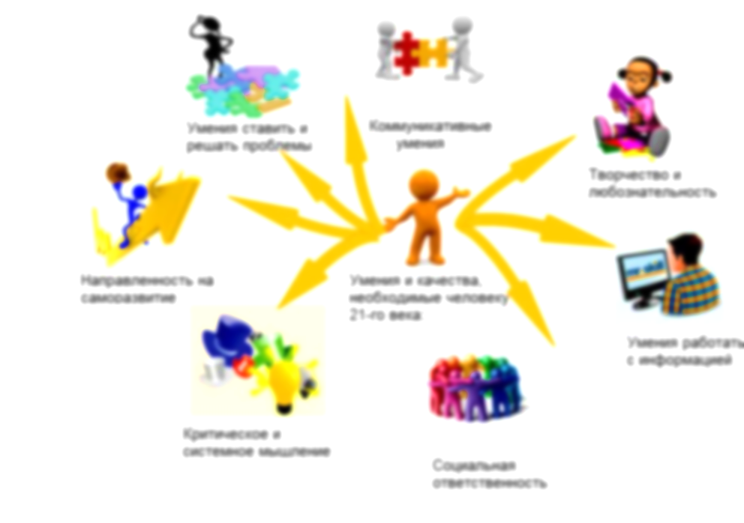
ПРОЕКТИРОВАНИЕ АРХИТЕКТУРЫ ЦИФРОВОГО БИЗНЕСА
ДОПОЛНИТЕЛЬНАЯ ПРОФЕССИОНАЛЬНАЯ ПРОГРАММА ПЕРЕПОДГОТОВКИ

Slide 2
Цель и задачи программы
Программа нацелена на
формирование теоретических и практических знаний у студентов о базовых нотациях, применяемых для моделирования и документирования бизнес-процессов, принципах автоматизации бизнес-процессов в организации с использованием Low Code
Задачами программы являются:
изучение методов моделирования бизнес-процессов;
изучение методов получения исходной информации;
овладение навыками работы с программными инструментами моделирования бизнес-процессов;
изучение современных нотаций моделирования бизнес-процессов;
освоение методов автоматизации бизнес-процессов на предприятии, используя Low code.

Slide 3
По результатам освоения программы специалист будет
Знать:
Содержание процессного и функционального подходов; профессиональные термины, связанные с моделированием бизнес-процессов; классификацию бизнес-процессов; методики описания и моделирования бизнес-процессов предприятия; средства моделирования бизнес-процессов; устройство и функционирование ИС; современные подходы и стандарты автоматизации организации; основы реинжиниринга бизнес-процессов в организации.
Уметь:
Проводить переговоры с заинтересованными лицами; анализировать исходную информацию; моделировать бизнес-процессы предприятия; описывать архитектуру предприятия; проектировать модель ИС; разрабатывать и применять на практике анкеты сбора информации для построения бизнес-процессов; определять цель, вход, выход, клиента, владельца, ресурсы бизнес-процесса; выделять основные, вспомогательные и управляющие бизнес-процессы на предприятии; моделировать, анализировать и совершенствовать бизнес-процессы с использованием стандартов, технологий и нотаций моделирования.
Владеть:
Методами планирования работ по определению первоначальных требованиями; инструментальными средствами моделирования и автоматизации бизнес-процессов организации; методами сбора исходной информации; методами моделирования бизнес-процессов; навыками построения моделей бизнес-процессов предприятия по стандартам (семейство IDEF, workflow); моделирования, анализа и документирования бизнес-процессов с помощью инструментальных средств.

Slide 4
Руководитель ДППП ИТ-профиля «ПРОЕКТИРОВАНИЕ АРХИТЕКТУРЫ ЦИФРОВОГО БИЗНЕСА»
Буслаева Ольга Станиславовна, к.т.н., доцент кафедры ЦЭИТ ЮУрГу.
Федеральное государственное автономное образовательное учреждение высшего образования «Южно-Уральский государственный университет (национальный исследовательский университет)», ВШЭУ, ЦЭИТ.
Стаж работы в образовательных организациях высшего образования Российской Федерации с 1996 г. (28 лет)
Информация об участии в научно-исследовательских проектах и публикации по данной тематике:
Грант РФФИ «Моделирование и прогнозирование социально-экономических систем c помощью метода собственных состояний»;
Грант РФФИ «Разработка новых методов обнаружения и управления локальными ударными повреждениями авиационных конструкций из ПКМ»
Буслаева О.С., Руденко А.С. Автоматизация процессов бесконтактного определения геометрических показателей качества дорожного покрытия// Актуальные аспекты развития науки и общества в эпоху цифровой трансформации Сборник материалов II Международной научно-практической конференции. Москва, 2022, с. 126-135
Buslaeva O.S., Sapozhnikov, S.B., Bezmelnitsyn, A.V., Ignatova, A.V., Kudryavtsev, O.A. Thin Indicator Films to Assess the Residual Strength of a GFRP after a Local Contact Action //Mechanics of Composite Materials, 2021, 57(1), с. 47-56
Поллак Г.А., Палей А.Г., Буслаева О.С. Optimization of the Production Preparation Process by Simulation Modeling Method// Conference Manual ICMSOA 2021 The 3rd International Conference on Modeling, Simulation, Optimization and Algorithm
Буслаева О.С., Тыртышная Т.Д. Прогнозирование Объема Продаж Предприятия С Использованием Методики Отбора Признаков Scikit–Learn // Материалы I Всероссийской научно-практической конференции. Том Часть 2. Министерство науки и высшего образования Российской Федерации Южно-Уральский государственный университет Кафедра цифровой экономики и информационных технологий. 2022 Издательство: Издательский центр ЮУрГУ, с. 58-64
Серова В.С., Бунова Е.В., Буслаева О.С. Анализ математических методов предотвращения несанкционированных действий при совершении онлайн операций с использованием банковских карт // Актуальные проблемы управления, экономики и финансов в контексте глобальных вызовов. Сборник статей по материалам XXVI Национальной научно-практической конференции с международным участием. Челябинск, 2022. С. 38-45.

Slide 5
Авторы и преподаватели ДПП ИТ-профиля «ПРОЕКТИРОВАНИЕ АРХИТЕКТУРЫ ЦИФРОВОГО БИЗНЕСА»
№ | ФИО | Должность | Опыт/стаж работы
1 | Буслаева О.С. | Доцент, ЮУрГУ (НИУ), ВШЭУ, ЦЭИТ | 28 лет
2 | Плужников В. Г. | Старший преподаватель, ЮУрГУ (НИУ), ВШЭУ, ЦЭИТ | 35 лет
3 | Голлай И.Н. | Доцент, ЮУрГУ (НИУ), ВШЭУ, ЦЭИТ | 20 лет
4 | Браженко С.А. | Руководитель ИТ продукта ООО Фирма Кредо
5 | Литвинов А.А. | Руководитель корпоративных проектов челябинского офиса компании - «Первый БИТ» | 5 лет

Slide 6
Срок реализации программы - 9 месяцев. Очная форма обучения в группах с дистанционными формами.

Slide 7
Структура программы
Дисциплина | Цели и задачи | Краткое содержание
Основы процессного подхода | Основной целью дисциплины «Основы процессного подхода» является рассмотрение теоретических основ и практическое применение аппарата моделирования бизнес-процессов СЭС. В процессе изучения дисциплины решаются следующие задачи: изучить методы моделирования и анализа бизнес-процессов; иметь представление о способах конструирования сети бизнес-процессов СЭС на основе применения современных методик; получить навыки использования инструментальных программных средств и технологий, предназначенных для моделирования бизнес-процессов. | Сущность и задачи моделирования бизнес-процессов. Методологии и инструментарии моделирования бизнес-процессов. Выделение и описание бизнес-процессов. Технология моделирования бизнес-процессов. Моделирование и формирование оптимальной организационной структуры предприятия. Методы диагностики и оценки бизнес-процессов.
Инструментальные средства моделирования и анализа бизнес-процессов социально-экономических систем | Целями освоения дисциплины является ознакомление с методологией моделирования и анализа бизнес-процессов, процессного подхода для описания предметных областей и выработки рекомендаций по оптимизации бизнес-процессов на основе результатов моделирования социально-экономических систем (СЭС). Ознакомление с современными методиками и практиками реинжиниринга ИТ-архитектур бизнес-процессов и систем управления СЭС в условиях динамично меняющихся условий внешней среды. З Задачи дисциплины – освоить теоретические знания и практические навыки в области: анализа архитектуры предприятий; построения моделей СЭС и разработке рекомендаций по оптимизации бизнес-процессов, дать представление о стандартах и моделях корпоративной ИТ архитектуры, освоение методологии разработки архитектуры СЭС и организации архитектурного процесса. | Основные понятия, концепции и сущности категории процессного управления и моделирования бизнес-процессов. Современные стандарты менеджмента качества в сфере цифровых и информационно-коммуникационных технологий. Основные методы анализа и оптимизации бизнес-процессов управления СЭС на различных этапах ее развития. Рассмотрены методологии процессного подхода и описания предметных областей СЭС, основные способы описания бизнес-процессов СЭС с применением современных информационных систем
Проектирование архитектуры программных средств | Цели дисциплины: формирование у студентов теоретических знаний и практических навыков по проблемам проектирования архитектуры программных средств и информационных систем в экономике. Задачи дисциплины: формирование знаний и навыков в области применения инструментов | Анализ требований к автоматизированным информационным системам. Формализация требований при помощи диаграммы прецедентов универсального языка моделирования (UML).; Создание UML-диаграммы прецедентов; Моделирование поведения программной системы при помощи UML -диаграммы деятельности и состояний; Моделирование поведения программной системы при помощи UML-диаграммы последовательностей.; Создание UML-диаграммы последовательностей; Создание UML-диаграммы деятельности; Создание UML-диаграммы состояний; Моделирование реализации программной системы при помощи UML-диаграммы классов; Моделирование реализации программной системы при помощи UML-диаграмм компонентов и развёртывания; Создание UML-диаграммы компонентов; Создание UML-диаграммы развёртывания; Создание UML-диаграммы классов.

Slide 8
Структура программы
Дисциплина | Цели и Задачи | Краткое содержание
Моделирование бизнес-процессов организации | Цель – ознакомление студентов с основами современного моделирования бизнес-процессов, обучение студентов применению технологий моделирования бизнес-процессов в профессиональной деятельности. Задачи дисциплины : овладение студентов методами моделирования бизнес-процессов, овладение студентов методами получения исходной информации, овладение студентов навыками работы с программными инструментами моделирования бизнес-процессов, ознакомление студентов с современными нотациями моделирования бизнес-процессов. | Основные положения. Клиент для процесса. Классификация клиентов, классификация процессов по отношению к клиентам. Виды бизнес-процессов. Типы процессов: основные, вспомогательные, управляющие. Характеристики бизнес-процессов. Процессы верхнего уровня и детальные процессы. Горизонтальные процессы и вертикальные потоки информации. Классификация потребителей результатов бизнес-процессов. Основные определения и положения в нотации IDEF0. Контексная диаграмма. Модель декомпозиции. Графическое представление процесса. Материальные и информационные потоки. Правила назначения имен. Типы стрелок: вход, выход, управление, механизм. Типы стрелок, обратная связь по управлению и по информации. Правила ветвления и слияния стрелок. Миграция и туннелирование стрелок. Правила нумерации объектов на диаграмме. Принципы декомпозиции. Диаграмма дерева узлов. Преимущества и недостатки описания бизнес-процессов в IDEF0. Ресурсное окружение процессов на разных уровнях описания. Проблема целостного описания бизнес-процессов. Сравнение с эталонными процессами. Виды анализа процессов. Логический анализ. Анализ соблюдения методологии описания. Анализ ошибок процесса. Анализ топологии процесса, в том числе логики выполнения процесса. Анализ характеристик процесса (анализ данных мониторинга). Анализ ресурсного окружения процессов. Анализ руководителей и исполнителей. Анализ входящих и выходящих документов. Анализ материальных, технических и ИТ ресурсов. Точки зрения описания бизнес-процессов. Модель As Is (Как есть). Основные цели анализа. Поиск нарушенных бизнес-процессов. Пути оптимизации бизнес-процессов. Модель "To Be": цели, назначение, построение

Slide 9
Структура программы
Дисциплина | Цели и Задачи | Краткое содержание
Анализ и оптимизация бизнес-процессов организации | Цели: ознакомление с методологией моделирования и анализа бизнес-процессов для описания предметных областей и выработки рекомендаций по оптимизации бизнес-процессов на основе результатов моделирования социально-экономических систем (СЭС). Задачи: формирование представление о сущности процессного подхода в управлении предприятием, освоение методов описания и моделирования бизнес процессов, построении системы показателей для ее ключевых бизнес-процессов | SWOT-анализ процесса. Анализ процесса по отношению к типовым требованиям. Анализ системы управления процессами: зоны безответственности, пересечение ответственности, барьеры на пути процессов, фрагментарность управления, «вертикальные колодцы». Анализ выполнения процессов: потери, сокращение времени выполнения процесса, изменение технологии процесса, изменение ресурсов процесса, поиск «узких» мест. Технологии анализа бизнес-процессов. Организация управленческого цикла для бизнес-процесса. Инструменты анализа проблем в процессах. Методы генерации идей. Бенчмаркинг. Эталонная 13-процессная модель. Организационные инструменты совершенствования. Статистический контроль процессов. «6 сигм» и DMAIC-проекты. Структурные инструменты совершенствования. Использование системы KP-Iпоказателей для контроля и улучшения процесса. «Бережливое производство» Реинжиниринг бизнес-процессов: основные понятия, принципы и методы проведения реинжиниринга бизнес-процессов. Мероприятия по становлению новой системы управления.
Алгоритмизация и программирование бизнес-процессов | Целью данной дисциплины является: ознакомление основных приемов автоматизации и роботизации бизнес-процессов на предприятии. Задачи курса: ознакомление с основными положениями нотации bpmn; знакомство с инструментариями автоматизации бизнес-процессов; овладение инструментами создания бизнес-процессов; овладение приемами автоматизации бизнес-процессов; овладение навыками создания приложений с помощью Low Code. | Основные положения нотации bpmn. Основные графические элементы бизнес-процессов. Правила соединения потоков операций и потоков сообщений. Атрибуты диаграмм бизнес-процессов. Процессы. События. Действия. Шлюз. Зоны ответственности: пулы и дорожки. Артефакты. Соединение бизнес-процессов. Типы потоков операций. Инструментарий для моделирования бизнес-процессов в нотации bpmn. Основные положения, функции ELMA. Использования сценариев в приложениях. Управление приложением. Генерация названия по шаблону. Нумераторы. Связи приложений. Экспорт и импорт приложения. Организация рабочего пространства в бизнес-ппроцессах. Зоны ответственности в бизнес-процессах. Контекст бизнес-процесса. Задачи с несколькими исполнителями. Циклы в бизнес-процессах. Использование сценариев в бизнес-процесса. Отладка бизнес-процесса. Запуск бизнес-процесса по расписанию. Инструменты мониторинга бизнес-процесса

Slide 10
Базы практики
ПАО Сбербанк России
ООО «Компьютерная компания»
ООО "ЛАНИТ-Урал"
ООО «Первый Бит»
Группа компаний «Локос»и др.

Slide 11
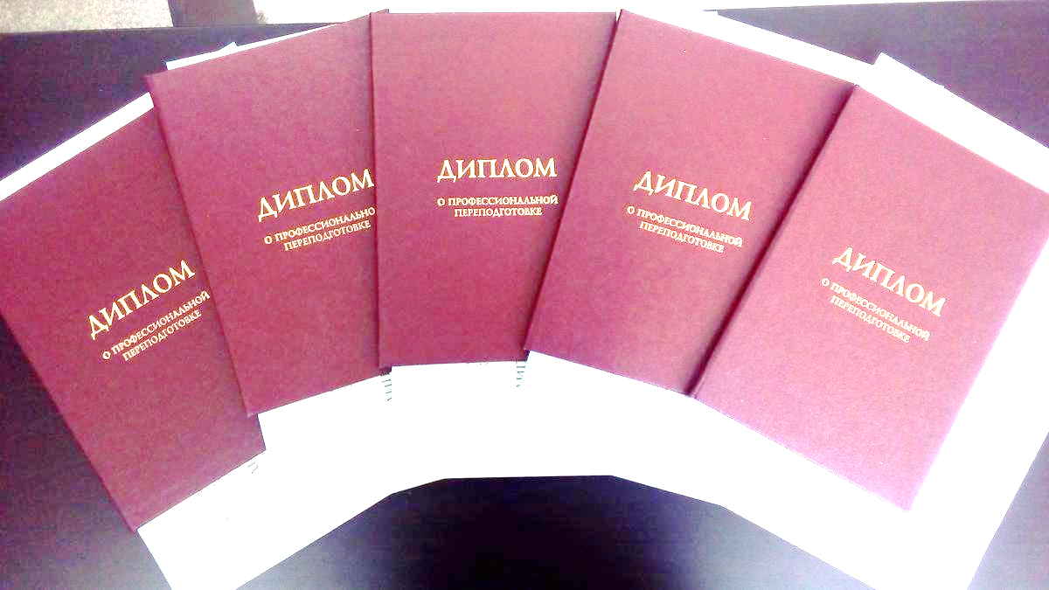
ИТОГОВАЯ АТТЕСТАЦИЯ
Итоговая аттестация по программе проводится в форме защиты итоговой аттестационной работы.
Работа проводится в сроки, предусмотренные учебным планом, графиком учебного процесса, графиком защиты итоговой аттестационной работы. Защита проводится в форме доклада.
С учетом требований программы результаты защиты выпускной квалификационной работы оцениваются по 4-х балльной системе («отлично», «хорошо», «удовлетворительно», «неудовлетворительно»).
Выдаваемый документ:
диплом о профессиональной переподготовке

Slide 12
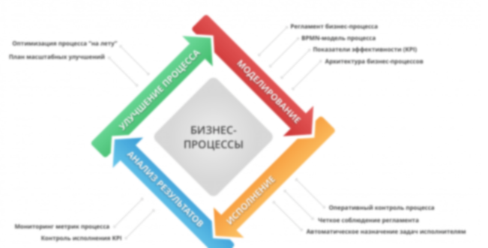
РЕЗЮМЕ и ПЕРСПЕКТИВЫ
Моделирование бизнес-процессов широко применяется при проектировании информационных систем или иных ИТ-решений — сегодня описание процессов при управлении требованиями и создании спецификаций стало практически правилом хорошего тона, и в современном техническом задании вполне можно увидеть не только список требований, но и модели процессов. И, что бы ни говорили на эту тему специалисты в области управленческого и процессного консалтинга, не стоит забывать о том, что во многих случаях именно задача корректной автоматизации и информационной поддержки деятельности компании является основной при принятии решения о моделировании бизнес-процессов.
Анализ предметной области (организации) предшествует созданию любой информационной системы и является частью разработки ее модели. На этом этапе определяются потребности пользователей в информации, которые, в свою очередь, предопределяют структуру и содержание базы данных для будущей системы.нформацию о положен
ИТ-специальность после окончания программы: Системный аналитик, Системный архитектор.
З/плата данных специалистов на рынке труда от 100-200 тыс. руб.

